Slide 1
Unit 5:
OUR CUSTOMS AND TRADITIONS
LESSON 7: LOOKING BACK

Slide 2
VOCABULARY
wedding ceremony, food offerings, martial art, whale worship, family reunion, festival goer, celebration, admiring, praying, acrobat, decoration, etc.
CUSTOMS AND TRADITIONS:

Slide 3
PRONUNCIATION
/n/ | /ŋ/
thin, land, ceremony, tradition, lane, green, onion, online, winner, cannon, tennis, etc.
thing, thank, single, offering, sink, twinkling, anger, anxiously, uncle, strong, king, length, etc.

Slide 4
GRAMMAR: ARTICLES
Mạo từ là từ trước danh từ nhằm cho biết danh từ đó nói đến một đối tượng xác định hay không xác định.
Mạo từ “The” dùng để chỉ đối tượng xác định .
Mạo từ “A/An” được dùng nói đến một đối tượng chưa xác định được.
Mạo từ không phải một loại từ riêng biệt, chúng có thể được xem là một bộ phận của tính từ dùng bổ nghĩa cho danh từ .

Slide 5
GRAMMAR: ARTICLES
Mạo từ xác định
Dùng mạo từ xác định “the” trong các trường hợp sau:
Sự vật, sự việc kể đến hai lần
I live in a house. The house is very big.
He has two children: a daughter and a son. The daughter is a pupil. The son is very small.
Chỉ các yếu tố duy nhất: the sun, the earth, the moon, the sea…
Đứng sau tính từ:
The poor: những người nghèo
The young: những người trẻ tuổi
The old : những người già
The rich: những người giàu có
Trước từ chỉ tên riêng
Ví dụ: the Nile, the Bach Dang hotel, the Mekong river, the Himalaya, the Buc Tuong….
Chỉ quốc tịch: the Chinese , the Vietnamese, ……..
Trước tên của tổ chức, nhiều bang: the United Nations, the United States the Asian.

Slide 6
GRAMMAR: ARTICLES
Mạo từ A/An được dùng trong những trường hợp sau:
Trước sự vật, sự việc được kể đến lần đầu tiên.
I live in a house near a bank.
He has two children: a son and a daughter.
Chỉ nghề nghiệp:
I’m a teacher
My brother is an programmer.
Các cụm từ/ từ chỉ lượng: a pair of/ a thousand/ a little/ a few…
Dùng trong câu cảm thán: what a + noun
What a beautiful girl!
What big rain!
Có nghĩa là “một” : There is a pen on the table.
Lưu ý: dùng “An” trước những danh từ bắt đầu bằng các nguyên âm: e,u,o,ai.

Slide 7
GRAMMAR: ARTICLES
Những trường hợp trường hợp không dùng mạo từ a/an, the
Trước danh từ đếm được, danh từ không đếm:
Milk is good for you.
Trước một số danh từ chỉ tên nước, nhà ga, sân bay, đường phố, thị xã, ngôn ngữ.
China is a large country.
I live in Ho Chi Minh city.
My house is in Tân Hương street.
They live near Tân Sơn Nhất airport.

Slide 8
Choose the correct option to complete each sentence below
1. It is becoming a _____ for many families in Viet Nam to celebrate Women's Day and Family Day.
A. habit B. custom
2. _____, we hold the Spring Festival on the 15th of January in lunar calendar.
A. Traditionally B. In the past
3. Janet is from a family of doctors, but she broke with _____ when she went to an art college.
A. tradition B. habit

Slide 9
Choose the correct option to complete each sentence below
4. Having dinner at my grandparents' house on Saturdays is one of the customs our family _____.
A. does B. practises
5. Story telling is a great way to _____ the local tradition alive.
A. maintain B. keep

Slide 10
Fill in each blank with the suitable form of the word given
1. Kien was so tall that no one recognised him at the family __________ last summer. (union)
2. My mum puts in a lot of effort to prepare _________ to worship our ancestors. (offer)
3. The festival ____ gathered on the riverside to cheer the boat racers. (go)
4. Dragon-snake (Rong ran len may) is a ____________ Vietnamese game for children. It is very enjoyable. (tradition)
5. We happened to see some locals _________ animals in their village temples. (worship)
reunion
offerings
goers
traditional
worshipped

Slide 11
Complete the sentences with a, an, the or 0 (zero article)
1. These days, many teenagers write ____ emails instead of letters.
2. My dad bought ____ ornamental kumquat tree for Tet.
3. I don't like that restaurant. ____ food there isn't very good.
4. Don't wear ____ hat when you go into a temple or a pagoda.
5. It's becoming a custom for us to stay out very late on ____ New Year's Eve.
0
an
The
a
0

Slide 12
Complete the text with a, an, the or 0 (zero article)
Here are two easy ways to raise children's awareness of (1) _____ customs and traditions. First, it is (2) ______ good idea for parents to teach children to cook. By doing this, children can learn and preserve their family recipes. Second, parents can take children to (3) _______ local festivals. This helps them discover (4) ______ culture of their community and develop (5)________ understanding of local traditions.
0
an
0
the
the

Slide 13

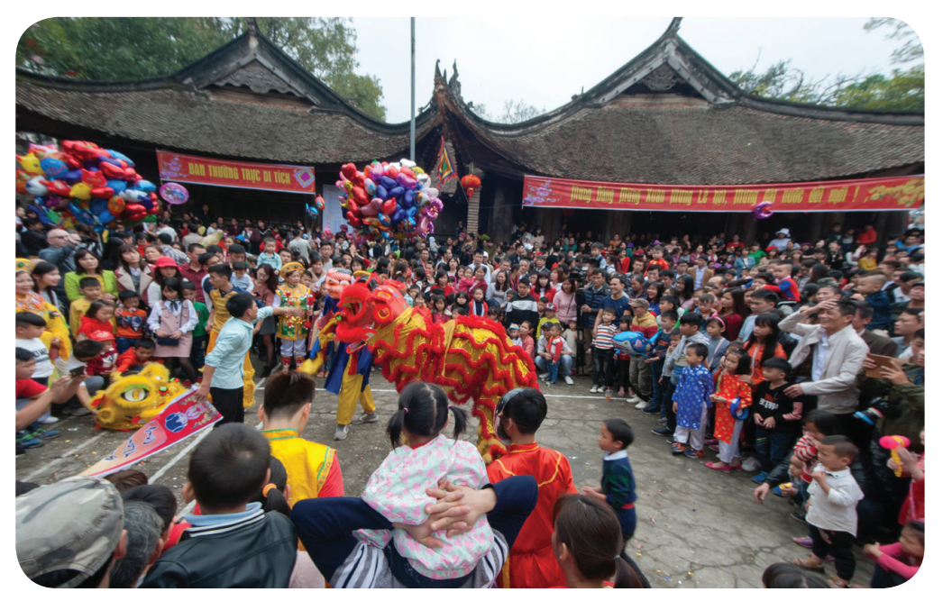
PROJECT
LOCAL CUSTOMS AND TRADITIONS

Slide 14

2
Homework
Do exercises in the workbook.
Prepare for the next lesson.

Slide 15
THANK YOU!

